Slide 1
Semantisatieverhaal A:
Je kunt er niet omheen; in Dubai is alles groot, duur en sjiek! Dat is iets dat je niet kunnen missen. Het staat bekend als of is door veel mensen gekend als een plek voor rijke mensen. Rijke mensen kunnen kopen wat ze maar willen. Als ondernemer (iemand met een eigen bedrijf) moet je iets origineels bedenken dat mensen bij je willen kopen. Een product waar mensen naar verlangen. Dat ze iets dat gemaakt is of op het land gegroeid is en verkocht moet worden zelf wensen of heel graag willen. Ik zag online een hip, populair restaurant en die hebben een trend! De trend is iets wat in de mode is, iets wat ineens veel aandacht krijgt. Ze bakken de grootste croissant ter wereld. En die kun je daar eten. Op sociale media plaatsten influencers filmpjes van deze joekel van een croissant. De influencer is iemand die heel populair is op de sociale media en daardoor invloed heeft op hoe mensen denken en eruitzien. Kijk maar eens (klik op de link). En zo wordt deze croissant nóg populairder. De eigenaar van dit restaurant is daar heel blij mee! De eigenaar is de persoon van wie iets is. Zo verdient hij veel geld. De prijs van de croissant weet ik niet. Ik weet niet hoeveel je moet betalen om zo’n mega grote croissant te eten. Maar ik weet wel dat als iets een trend is, de prijzen door het dak gaan. Dat (de prijzen) heel erg omhoog gaan. Maar ja, als je heel rijk bent is dat natuurlijk geen probleem. Ik zal voorlopig nog gewoon een croissantje uit de supermarkt moeten eten. Maar die vind ik ook heel erg lekker!
A
Notes:
Woordenoverzicht
hip: populair, in de mode
door het dak gaan: heel erg omhoog gaan (in prijzen)
de trend: iets wat in de mode is, iets wat ineens veel aandacht krijgt
de ondernemer: iemand met een eigen bedrijf
verlangen naar: wensen, heel graag willen
de eigenaar: de persoon van wie iets is
de influencer: iemand die heel populair is op de sociale media en daardoor invloed heeft op hoe mensen denken en eruitzien
het product: iets dat gemaakt is of op het land gegroeid is en verkocht moet worden
ergens niet omheen kunnen: iets niet kunnen missen of overslaan
bekendstaan als: door veel mensen gekend zijn als

Slide 2

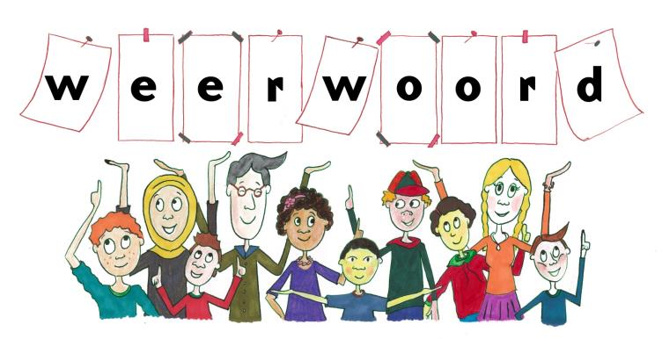
Gerarda Das
Marjan ter Harmsel
Mandy Routledge
Francis Vrielink
Week 13 – 25 maart 2025
Niveau A

Slide 3
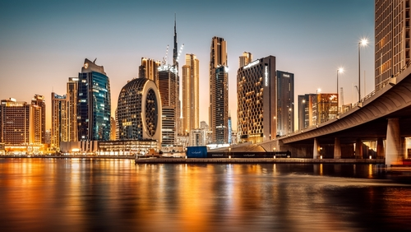
ergens niet omheen kunnen

Slide 4
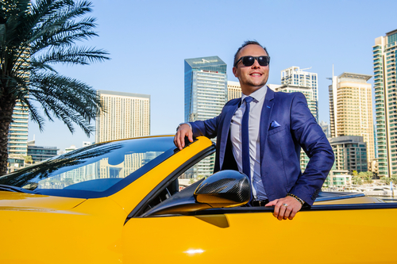
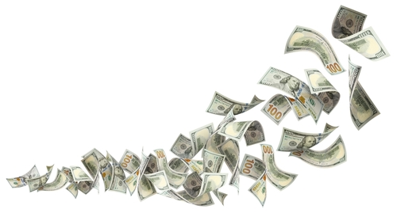
bekendstaan als

Slide 5
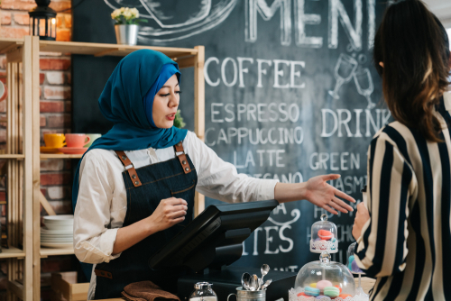
de ondernemer

Slide 6

het product

Slide 7
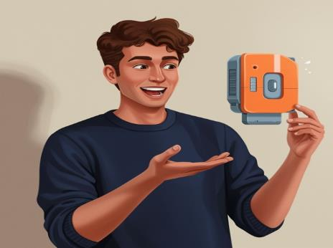

verlangen naar

Slide 8
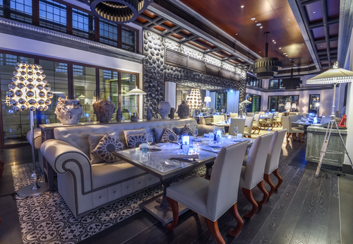
hip

Slide 9
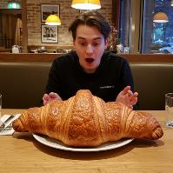
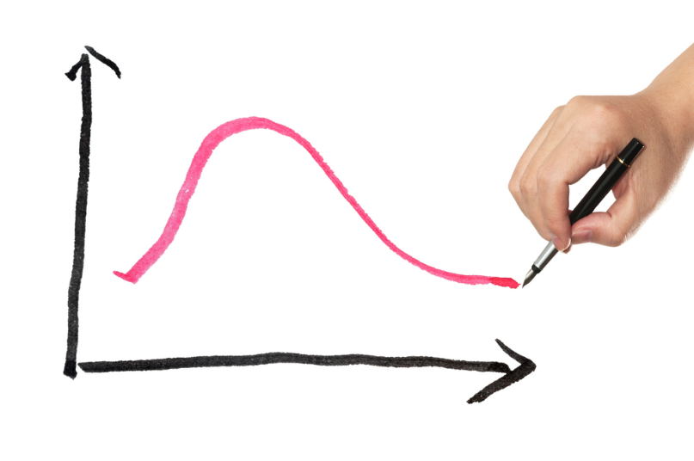
de trend
duurzaam verbouwen

Slide 10

de influencer
https://www.instagram.com/littlefood.ie/reel/Csi-rafMgj6/

Slide 11
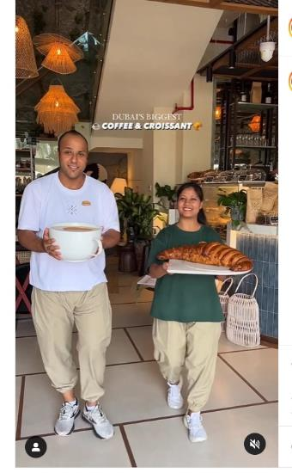
de eigenaar

Slide 12
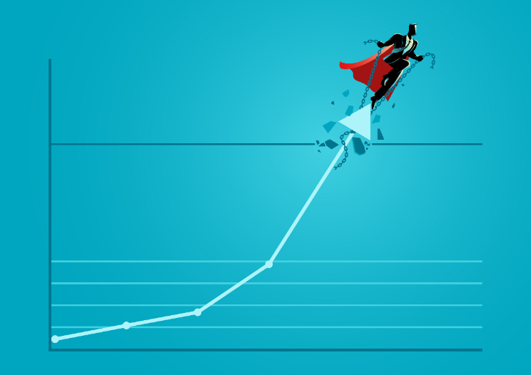
door het dak gaan

Slide 13
Op de woordmuur:

Slide 14


ergens niet omheen kunnen
voorbijgaan aan
= iets niet kunnen missen of overslaan
Je kunt er niet omheen; in Dubai is alles groot, duur en sjiek!
= geen aandacht besteden of rekening houden met
Hij liet de kans om meer te leren aan zich voorbij gaan.

Slide 15
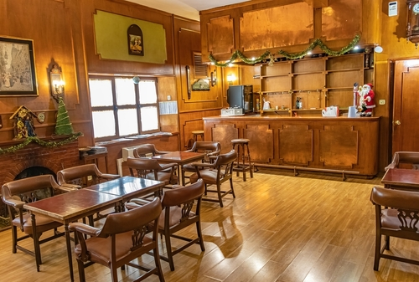
hip
ouderwets
= populair, in de mode
In Dubai zijn veel hippe restaurants.
= niet meer van deze tijd
Dit restaurant vind ik erg ouderwets.

Slide 16


de eigenaar
de gebruiker
= de persoon van wie iets is
De eigenaar van dit restaurant is heel blij met de extra klanten!
= iemand die iets gebruikt zonder eigenaar te zijn
De gebruiker van Instagram is blij met de tips.

Slide 17

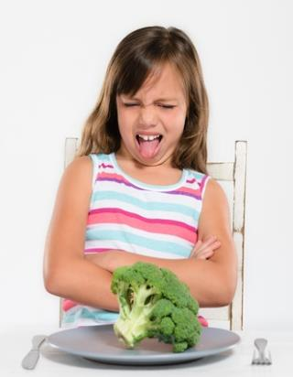

verlangen naar
afkeer hebben van
= wensen, heel graag willen
Zij verlangt naar dat nieuwe product.
= iets heel vervelend of vies vinden en het écht niet willen
Zij heeft een afkeer van broccoli.

Slide 18

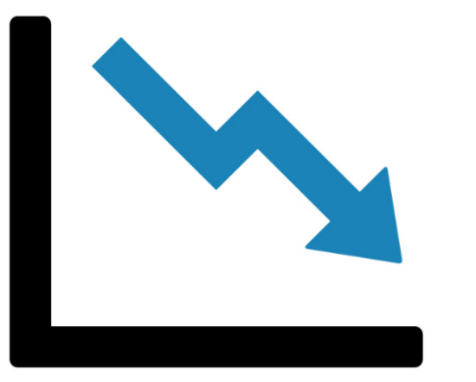
door het dak gaan
inzakken
= heel erg omhoog gaan (in prijzen)
Ik weet wel dat als iets een trend is, de prijzen door het dak gaan.
= lager worden
De prijzen van speelgoed zakten in doordat minder kinderen het wilden hebben.

Slide 19


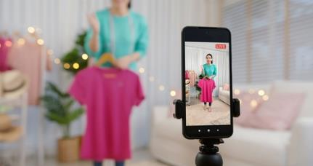


de influencer
= iemand die heel populair is op de sociale media en daardoor invloed heeft op hoe mensen denken en eruitzien
de mode-influencer
de reis-influencer
de voeding-influencer

Slide 20

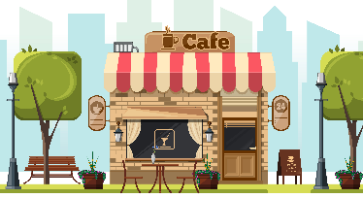
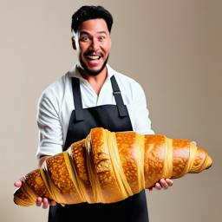

het bedrijf
de ondernemer
= iemand met een eigen bedrijf
zakendoen
het product
= iets dat gemaakt is of op het land gegroeid is en verkocht

Slide 21
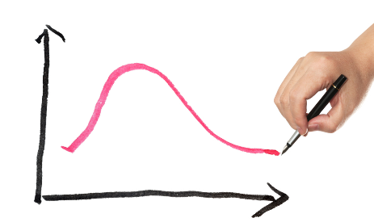
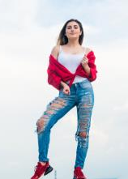

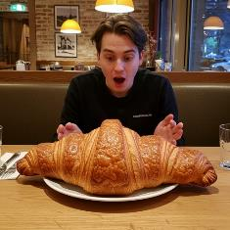
gescheurde broeken
de trend
= iets wat in de mode is, iets wat ineens veel aandacht krijgt
volle wenkbrauwen
supergrote croissants

Slide 22
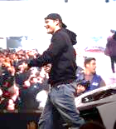
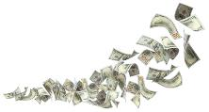
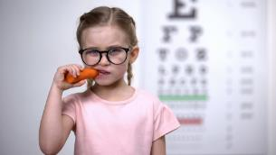
Enzo Knol → vlogger
bekend staan als
= door veel mensen gekend zijn als
Dubai → alles is duur
worteltjes → goed voor je ogen

